Slide 1
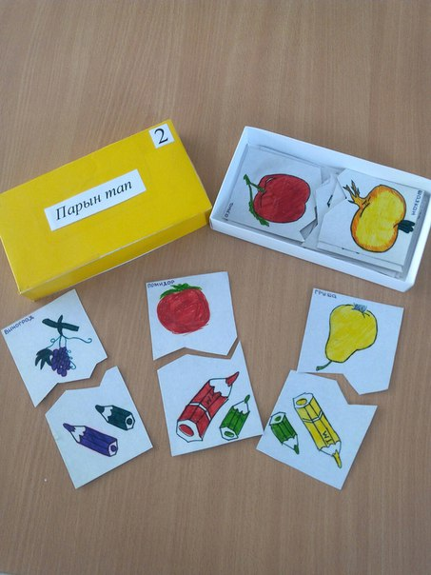
Дидактическая игра как средство коррекции нарушений словообразования у старших дошкольников

Slide 2
Дидактическая игра является эффективным средством коррекционной работы по преодолению нарушений словообразования у детей старшего дошкольного возраста с общим недоразвитием речи, если дидактическая игра, направлена как на развитие у детей психических функций, так и на формирование лексико-грамматических средств языка

Slide 3
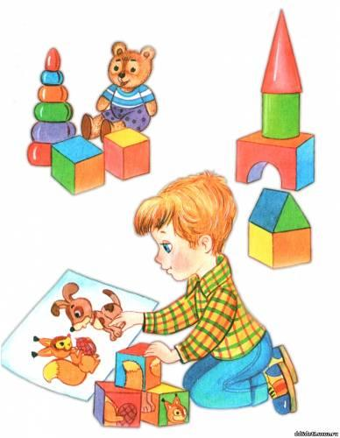
«Учите ребенка каким-нибудь неизвестным словам-он будет долго и напрасно мучиться, но свяжите двадцать таких слов с картинками, и он их усвоит на лету» К.Д.Ушинский

Slide 4
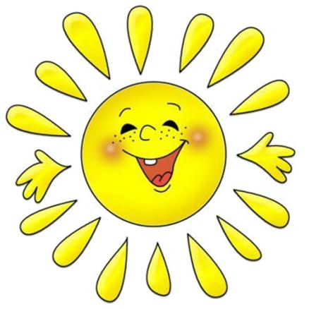
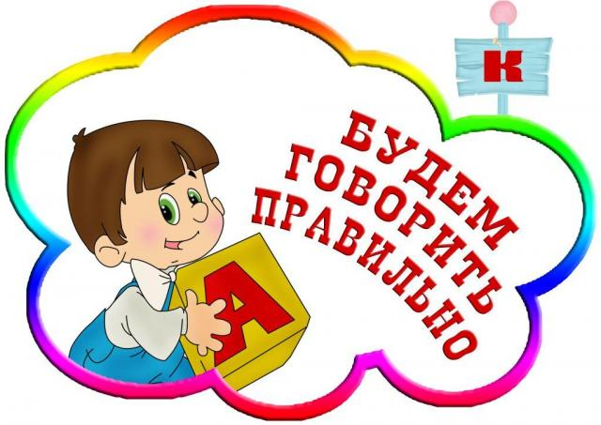
Словообразование С одной стороны, особый путь развития словаря, одно из основных средств пополнения словарного состава языка, а с другой – оно является составной частью морфологической системы языка, т.к словообразование происходит путём соединения морфем.

Slide 5
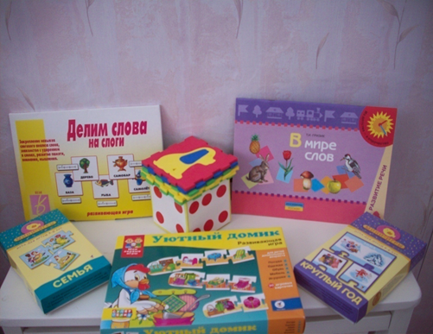
Дидактические игры – эффективное средство для развития умения словообразования дошкольников, так как благодаря динамичности, эмоциональности проведения и заинтересованности детей они дают возможность много раз упражнять ребенка в повторении нужных словоформ. Дидактические игры могут проводиться как с игрушками, предметами и картинками, так и без наглядного материала – в форме словесных игр, построенных на словах и действиях играющих.

Slide 6
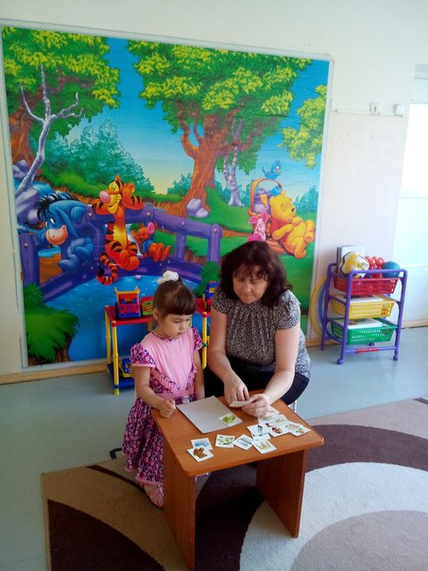
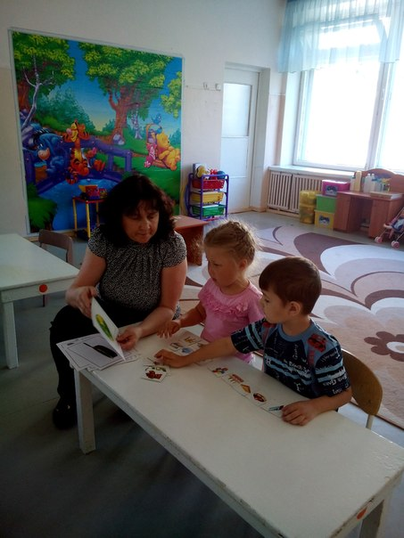

Slide 7
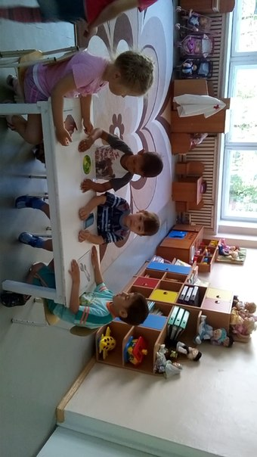
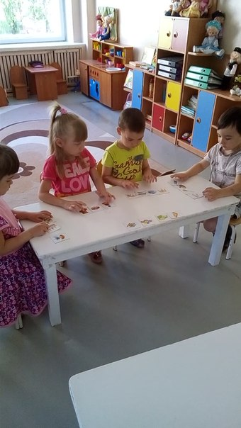

Slide 8
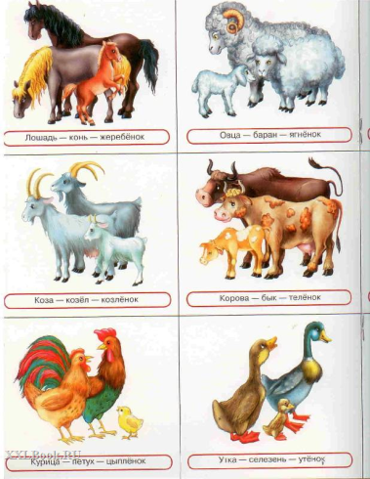
Задание №1. «Кто у кого?»
Это тестовое задание предназначено для проверки правильно, называть животных и их детенышей в ед. и мн. числе. Детям показывают картинки с изображениями собаки и щенка, кошки и котенка, козы и козленка, коровы и теленка и т.д.
- Кто это? (кошка) Кто у кошки? (котенок) Один котенок, а если много, как говорят? (котята).
- Кто это? (собака) Кто у собаки? (щенок) Один щенок, а если их много, как говорят? (щенята).
- Кто это? (корова) Кто у коровы? (теленок) Один теленок, а если много, как говорят? (телята).
Кто это? (курица) Кто у курицы? (цыпленок) Один цыпленок, а если много, как говорят? (цыплята)
Кто это? (слониха) Кто у слонихи? (слоненок) Один слоненок, а если много, как говорят? (слонята).
Оценка результатов. Количество набранных баллов соответствует количеству правильных ответов на заданные вопросы. Максимальное количество 15 баллов.
Выводы об уровне развития:
13-15 баллов – очень высокий
9-12 баллов – высокий
6-8 баллов – средний
0-5 баллов – низкий.

Slide 9
«Один-много»
«Лови и называй»
«Измени слово»
«Угадай, чьи это хвосты»
Дидактические игры
«Угадай, чьи это вещи»
«Гости»
«Измени слово»
«Большой, маленький»

Slide 11
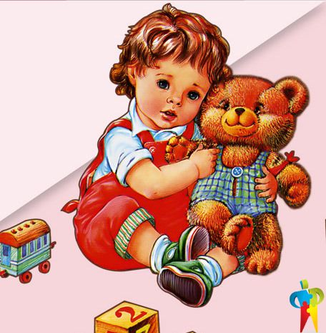
Спасибо за внимание!

